Slide 1
演習進捗 5/29
70210061 中村光紘

Slide 2
Visual Studio
今までにVisual Studioを利用したことがなかったため、まずVisual Studioの使い方に慣れるところから始めた。

Slide 3
最終成果物
SEPの演算を搭載した計算機の作成

Slide 4
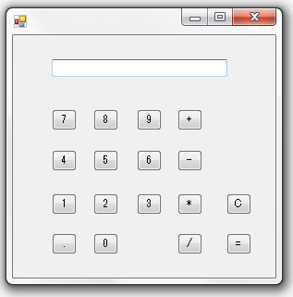
最終成果物のための準備
雛形となる簡易電卓を作成した。
図1 簡易電卓

Slide 5
今後の予定
購入した本で、Visual C#の学習を進める。
SEPの演算を行うCUIプログラムを作成する。

